Slide 1
Evaluate the Robustness of Influence Maximization Against Edge Uncertainty
汇报人：严谊凯 汇报时间：2020年05月25日
Notes:
大家好，我们小组大作业的主题是，评估影响力最大化方案在存在边不确定性时的鲁棒性

Slide 2
CONTENT
01
Background and Overview
02
Discrete Case: Greedy
03
Continuous Case: SGD
04
Experiments

Slide 3
1
Background and Overview

Slide 4
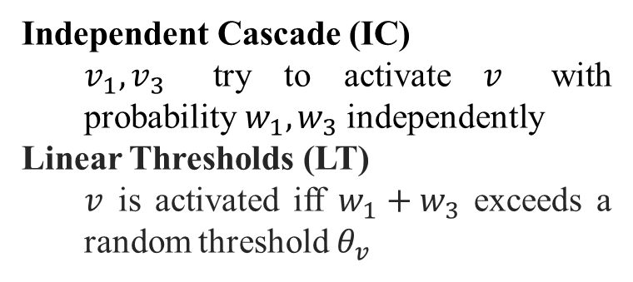
Influence Maximization
Independent Cascade (IC)
$v_{1}, v_{3}$ try to activate $v$ with probability $w_{1}, w_{3}$ independently
Linear Thresholds (LT)
$v$ is activated iff $w_{1}+w_{3}$ exceeds a random threshold $θ_{v}$
Diffusion Models
Independent Cascade (IC)
Linear Thresholds (LT, DLT)
Greedy Algorithm
repeatedly add an element that gives the maximum marginal gain
$$v_{1}$$
$$w_{1}$$
$$v$$
$$w_{2}$$
$$v_{2}$$
Submodularity
$f\left(S∪\left\{v\right\}\right)−f\left(S\right)≥f\left(T∪\left\{v\right\}\right)−f\left(T\right)$
$1−1/e$ Approximation
$$w_{3}$$
$$v_{3}$$
Notes:
09:50 09:00
影响力最大化研究的问题是，给定一个社交网络，如何选取初始激活的节点，能让最终被激活的节点数最大化。
在这个问题下，首先需要确定影响力扩散的模型，领域的开山之作提出了两个模型，独立级联和线性阈值模型。
两个模型上课都讲过，我在这里用图表示一下就不细节解释了。
这里特别说明我们额外讨论了一个模型，也就是确定性线性阈值模型，简称DLT，其中每个节点的阈值不是随机选取而是确定的值。
对于这个问题，文章证明了其NP难性质，提出了贪婪算法求近似解
根据子模性的理论，文章证明了贪婪算法的理论近似率1-1/e。
所谓子模性，直白讲就是在小的集合上添加元素的边际收益更大。
满足子模性的函数，使用贪婪算法优化，都可以保证获得1-1/e的近似率。
------不讲
独立级联模型中，被激活的节点也就是图中黑色的v1和v3，独立的以边对应的概率w1和w3尝试激活邻接节点v。
线性阈值模型中，每一个节点，以v为例，只有当与其相邻接的激活节点边权重之和，也就是图中w1+w3，大于某一个阈值时，该节点被激活。经典的线性阈值模型中，阈值的选取是在0-1的区间中随机选取，简写为LT。我们还额外讨论一种给定阈值的模型，称为确定性线性阈值模型，简写为DLT。
1分50秒

Slide 5
Edge Uncertainty
Missing Edges (Discrete)
Wrong Edge Values (Continuous)
Two users register an edge (e.g. friendship relation) in the system, but do not contact each other.
Edge value of the real social network is assumed to follow Gaussian distribution, with expectation as the estimated value.
Notes:
08:48 07:58
做影响力最大化之前，首先要对真实社交网络进行建模。以微信为例，影响力最大化是在用户的好友网络上进行的，边就是用户之间的好友关系。
这时就引入了边的不确定性，真实社交网络中的边，与系统中注册的好友关系不一定一致。
第一种情况就是边可能会缺失，比如我们用微信时可能临时添加好友，之后不再联系，影响力无法通过这条边传播，在实际的社交网络中，这条边是缺失的。我们称这种情况为离散情况。
第二种情况是边值存在误差，真实的社交网络中存在很多未被建模的复杂因素会影响边的参数值，因此我们假设真实的社交网络参数服从以估计的参数值为期望的正态分布。我们称这种情况为连续情况
基于以上讨论，我们希望给定一个社交网络和种子节点，求出在有边缺失或者边误差时，最差能得到的影响力期望。解决这个问题可以帮助对于种子选取方案进行风险评估。将来的工作也可以基于此设计存在边不确定性时，鲁棒的影响力最大化算法。
1分23秒

Slide 6
Algorithms
Discrete Case
Discrete Case:
Greedy Algorithm
NP-hard under DLT and IC
Inapproximable under IC
Submodular under LT, non-submodular under DLT and IC
Continuous Case:
Stochastic Gradient Descent
Continuous Case
SGD-like algorithm for optimization
Experiments:
Algorithm Implementation
Experiments
Both algorithms are implemented, and the result validates the theorems.
Notes:
07:40 06:50
总体介绍一下工作的内容。
我们的工作分前述的离散和连续两种情况讨论。
离散情况下，我们研究了问题的NP难性，不可近似性，以及子模性。
连续的情况下，我们提出了一种随机梯度下降算法。
最后我们实现提出的两个算法，验证了我们的理论结论。
43秒

Slide 7
2
Discrete Case: Greedy

Slide 8
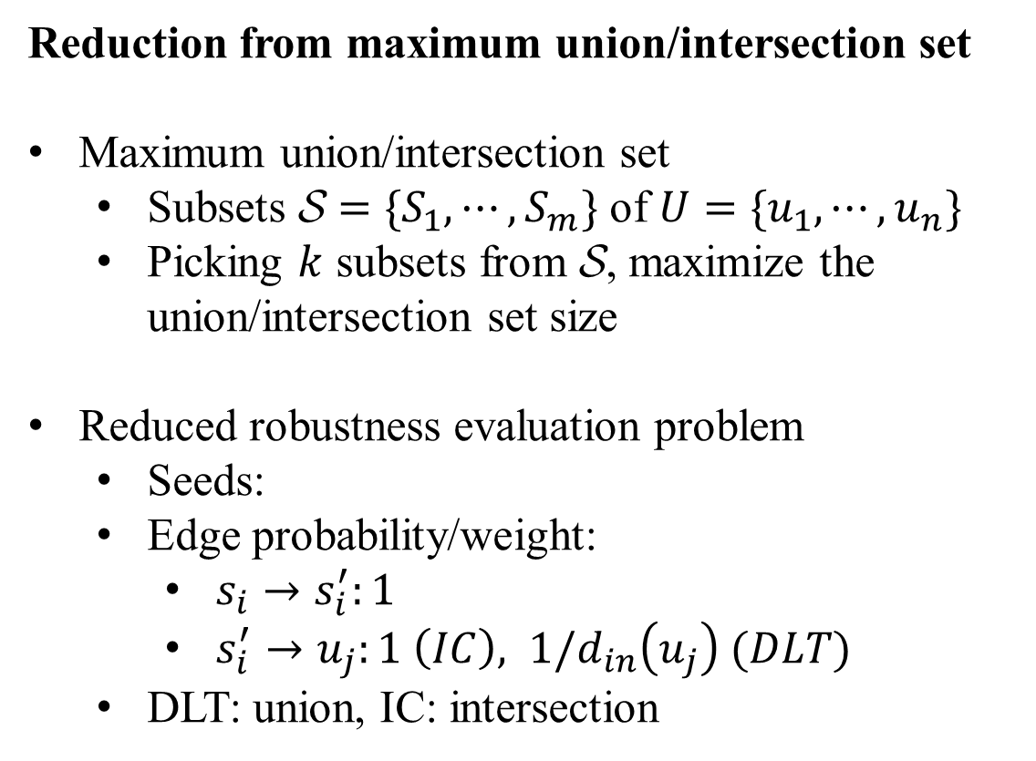
NP-hardness
Reduction from maximum union/intersection set
Maximum union/intersection set
Subsets $\text{S}=\{S_{1},⋯,S_{m}\}$ of $U=\{u_{1},⋯,u_{n}\}$
Picking $k$ subsets from $\text{S}$, maximize the union/intersection set size
Reduced robustness evaluation problem
Seeds:
Edge probability/weight:
$s_{i}→s_{i}^{′}:1$
$s_{i}^{′}→u_{j}:1 \left(IC\right), 1/d_{in}\left(u_{j}\right) (DLT)$
DLT: union, IC: intersection
$$s_{1}$$
$$s_{1}^{′}$$
$$u_{1}$$
$$s_{2}$$
$$s_{2}^{′}$$
$$u_{2}$$
$$⋮$$
$$⋮$$
$$⋮$$
$$s_{1}$$
…
$$s_{m}$$
$$s_{m}$$
$$s_{m}^{′}$$
$$u_{n}$$
Notes:
07:20 06:30
我们证明了DLT和IC模型下，鲁棒性估计问题是NP难的。
首先，介绍两个NP难的问题，最大交集问题和最大并集问题，问的是从m个子集里取k个，最大化其并集或者交集的大小。已知NP难的集合覆盖问题是最大并集问题的一个子问题，它问的是并集的大小能否达到n。而最大交集问题，我们查找到论文证明了他是NP难的，并且不存在多项式算法能获得常数的近似率。
接下来我们将两个问题归约成图示的鲁棒性估计问题，每个集合对一个蓝色的种子节点，和一个绿色的节点。每个元素对应一个黄色的节点。集合包含元素时在绿色节点和黄色节点中连上对应的边。在不删除边的情况下，所有节点都会被激活，我们的目标是减少k条边，以最大化不被激活的节点数。
观察得到，删除的边只能在蓝色和绿色节点之间，因为绿色到黄色节点的边删除效果一定不如删除对应的蓝色到绿色的边。
基于这个观察，首先讨论独立级联模型，所有边概率赋值1，任何一个黄色节点只有当所有绿色节点都不被激活时，才能不被激活。因此不被激活的黄色节点数量等于删除的边对应的集合的交集大小。因此最大交集问题可以归约到独立级联模型。证明了NP难性和不存在常数近似率的算法。
同理，线性阈值模型下，一个黄色节点只有要任何一个对应的绿色节点不被激活，就可以不被激活。因此最大并集问题可以归约到线性阈值模型。
1分50秒

Slide 9
Greedy Algorithm and Submodularity
$$s_{1}$$
Greedy Algorithm
Repeatedly pick the edge that maximize the number of deactivated nodes
Objective functions under DLT and IC are not submodular
Seeds: $s_{1}, s_{2}$
IC: edge probability = 1
DLT: edge weight = 0.5, threshold of $v$ is 0.1
Only when both edges are removed, $v$ is deactivated
$$v$$
$$s_{2}$$
Notes:
05:38 04:48
解决这个问题，我们采用贪婪算法，从空集开始，一个个的向其中添加删除的边，每次添加的边要求能最大化目标函数，也就是影响力期望的减少量。
对DLT和IC模型，在如ppt所示的网络中，v只有在两条边都去掉时才不被激活。因此在空集基础上去掉一条边，目标函数为0，而在已经去掉另一条边时去掉这条边，目标函数为1，违背了子模性。
28秒

Slide 10
Greedy Algorithm and Submodularity
$$s_{1}$$
$$u_{1}$$
$$u_{2}$$
Objective function under LT is submodular
At most one path to $u_{4}$ in the live-edge graph
Prove Submodularity case by case
$$s_{2}$$
$$u_{3}$$
$$u_{4}$$
$$S$$
$$S$$
$$S$$
$$s_{2}$$
$$u_{3}$$
$$s_{2}$$
$$u_{3}$$
$$s_{2}$$
$$e$$
$$v$$
$$v$$
$$u_{3}$$
$$v$$
$$s_{1}$$
$$e$$
$$e$$
$$u_{1}$$
$$u_{2}$$
$$s_{1}$$
$$u_{1}$$
$$u_{2}$$
$$s_{1}$$
$$u_{1}$$
$$u_{2}$$
$$T$$
$$T$$
$$T$$
$$s_{2}$$
$$e$$
$$s_{2}$$
$$u_{3}$$
$$v$$
$$s_{2}$$
$$u_{3}$$
$$v$$
$$u_{3}$$
$$v$$
$$s_{1}$$
$$e$$
$$e$$
$$s_{1}$$
$$u_{1}$$
$$u_{2}$$
$$u_{1}$$
$$u_{2}$$
$$s_{1}$$
$$u_{1}$$
$$u_{2}$$
Notes:
05:11 04:21
接下来我们证明了线性阈值模型下，子模性是满足的。
首先我们借用了开山之作live-edge graph的概念，也就是对每个节点，最多只有一条入边存在，存在的概率为边的权重。最终影响力期望，等于live-edge graph上与种子节点相联通的节点数的期望。
根据live-edge图的定义，我们可以知道，从种子节点到任何一个节点的路径最多只有一条，否则就会出现左上角图中，两个红色边指向同一个节点的情况。
基于这个结论，我们仅关注一个任选的节点v，分图示三种情况讨论，蓝色节点表示种子节点。第一种情况，v本来就不被激活，去除e对其无影响。第二三中情况中v被激活，种子节点到他的路径只能由唯一一条。第二种情况中e不在这条路径上，去除对v没有影响。第三种情况e在这条路径，从上图去掉e即可使v不被激活，从下图去掉e不能对v造成更大的影响。
因此三种情况都得到去掉e在上面的图中对v的影响更大。因为这适用于所有节点，做一个求和就可以证明出子模性。
50秒

Slide 11
3
Continuous Case: SGD

Slide 12
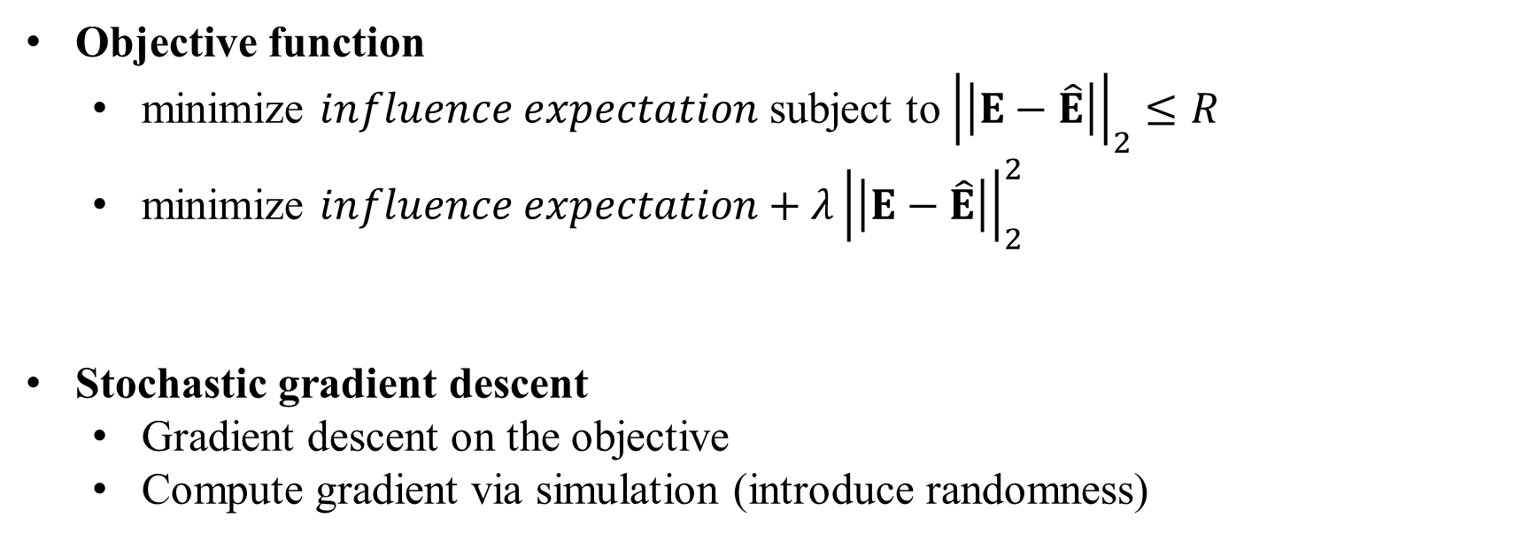
Regularization Term and SGD Algorithm
Objective function
minimize $influence expectation$ subject to ${\left|\left|E−\hat{E}\right|\right|}_{2}≤R$
minimize $influence expectation+λ{\left|\left|E−\hat{E}\right|\right|}_{2}^{2}$
Stochastic gradient descent
Gradient descent on the objective
Compute gradient via simulation (introduce randomness)
Notes:
03:59 03:09
关于连续问题，E是预测的边值，E帽是实际的边值。根据正太分布的假设，如果我们认为概率密度低于某值不可能，那个E帽与E的距离不能大于某个常数R，问题建模为有约束的最小化问题。为了便于优化，我们将约束转化为一个二次正则项，问题转化成了无约束的最小化问题，这里R越大，lambda越小。
最小化一个函数，常见的方法就是梯度下降。但是现在的问题是影响力期望的梯度不好直接求。因此我们考虑用数值梯度来近似，也就是对每一条边，求出此时的影响力期望和对边值做一个小的扰动后的影响力期望，对两个值求差除以扰动量就是函数对这个变量偏导数的近似。求影响力期望同样需要多次随机模拟，引入了随机性，因此我们称这个算法为随机梯度下降，不过内在含义与机器学习中的SGD并不相同。
1分钟0秒

Slide 13
4
Experiments

Slide 14
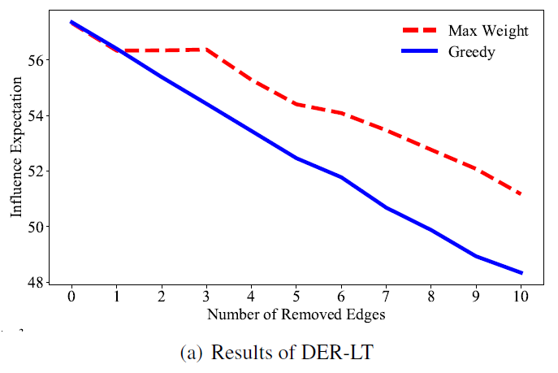
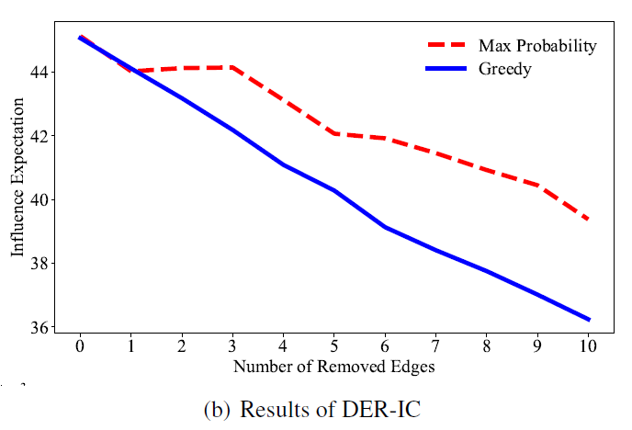
Greedy Algorithm
Baseline: select edge with the largest probability/weight
Notes:
02:56 02:06
最后介绍我们的实验结果，因为贪婪算法复杂度较高，笔记本电脑算力有限，我们使用的图只含有大约100个节点，但是实验结果可以验证我们算法的正确性和在效果上的优越性。
我们设定的baseline是逐个选取具有最大边值的边。两个图的横坐标是去掉的边数，可以看到贪婪算法降低的影响力期望高于baseline。

Slide 15
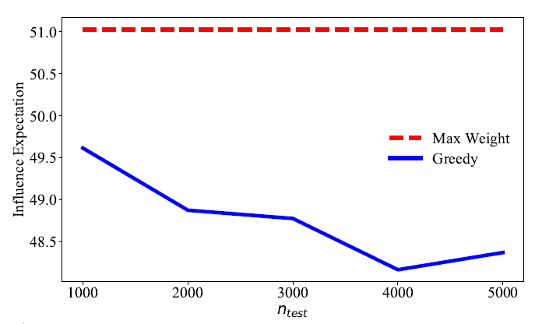
Greedy Algorithm
More simulations contribute to better performance
Notes:
02:34 01:44
这张图绘制了估计影响力时，模拟的次数对最终效果的影响。可以看到，大约4000次模拟就能得到比较好的效果了。

Slide 16
SGD
SGD with Larger $λ$ converges to larger influence expectation
Reasonable because $λ$ represents the accuracy of estimated edge values.
Notes:
02:25 01:35
接下来介绍SGD算法在LT模型上的结果，前两张图横坐标是迭代次数，纵坐标分别是目标函数和影响力期望，展示了不同lambda下实验的结果。从第一张图可以看出SGD算法的可行性，目标函数值在十几次迭代内就收敛了。
lambda越大对应的估计的边值越准确，最差情况下的影响力期望也应该越高，从第三张以lambda为横坐标的图可以看出，与实验结果一致

Slide 17
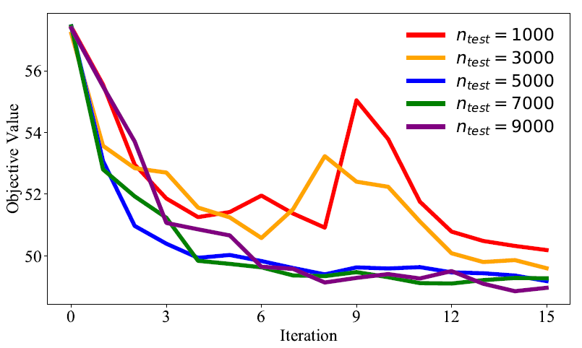
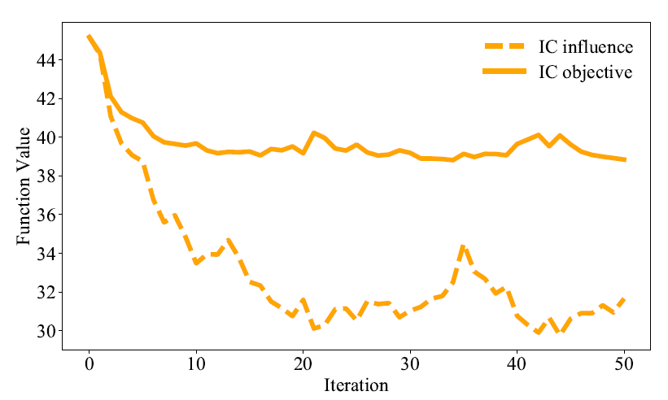
SGD
We should ensure enough simulations to make the SGD process stable.
SGD also works well under IC model.
Notes:
01:53 01:03
同样对SGD我们也做了模拟次数对算法性能影响的实验，从左图可以看到至少需要约5000次模拟，SGD算法的才足够稳定。
此外，我们还对IC模型做了实验如右图所示，可以看到SGD在IC模型下也可以正确运行

Slide 18
Contributions and Future Work
Discrete Case
Continuous Case
SGD Algorithm
Future Work
NP-hardness of LT
Algorithms under IC/DLT with theoretical performance guarantee
Robust IM against edge uncertainty
Notes:
01:35 00:45
我们工作的主要贡献是研究了一个新的问题，对问题做出了合理的建模，提出了离散和连续两种情况。对于离散的情况，我们证明了其两个子问题的NP难性，IC模型下的不可近似性，LT模型下的子模性，以及另外两种模型下不满足子模性。对于连续的情况，我们提出了新的SGD算法求解，并且实验验证了其有效性。
关于未来可以进行的工作，一个是遗留的经典线性阈值模型NP难的证明，以及是否能为IC模型和DLT模型找到有理论近似率的算法。
还有就是因为这个问题上现有的研究比较少，设计的算法复杂度可能比较高，之后希望可以优化一下。
再就是在此工作基础上，研究对边不确定性鲁棒的影响力最大化算法。

Slide 19
Thanks
Notes:
谢谢大家
00:50

